Slide 1
DI - 자동주입
STS03
@Qualiier @Resource

Slide 2
@Autowired 는 ‘타입’ 이 일치하는 bean 과!
그렇다면, 동일한 ‘타입’ 의 복수개 Bean 객체에 대한 @Autowired는 어떻게 처리 될까?

Slide 3
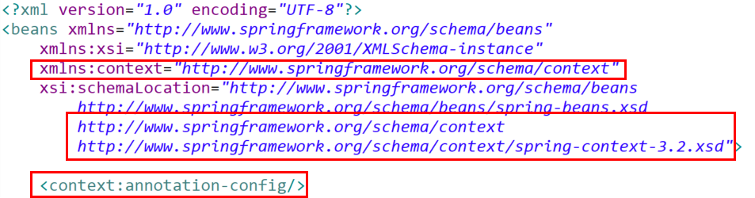
스프링 설정 파일 생성
autowiredCtx2.xml
context Namespace 추가하세요
Notes:
<bean id="scoreA" class="com.lec.spring.Score">
<constructor-arg value="88"/>
<constructor-arg value="70"/>
<constructor-arg value="91"/>
<constructor-arg value="좋아요"/>
</bean>
<bean id="Hong" class="com.lec.spring.Student">
<constructor-arg value="홍길동"/>
<constructor-arg value="25"/>
<constructor-arg ref="scoreA"/>
</bean>
<bean id="Park" class="com.lec.spring.Student">
<property name="name" value="박주찬"/>
<property name="age" value="19"/>
<property name="score" ref="scoreA"/>
</bean>

Slide 4

패키지 , 클래스 생성
main() 포함

Slide 5
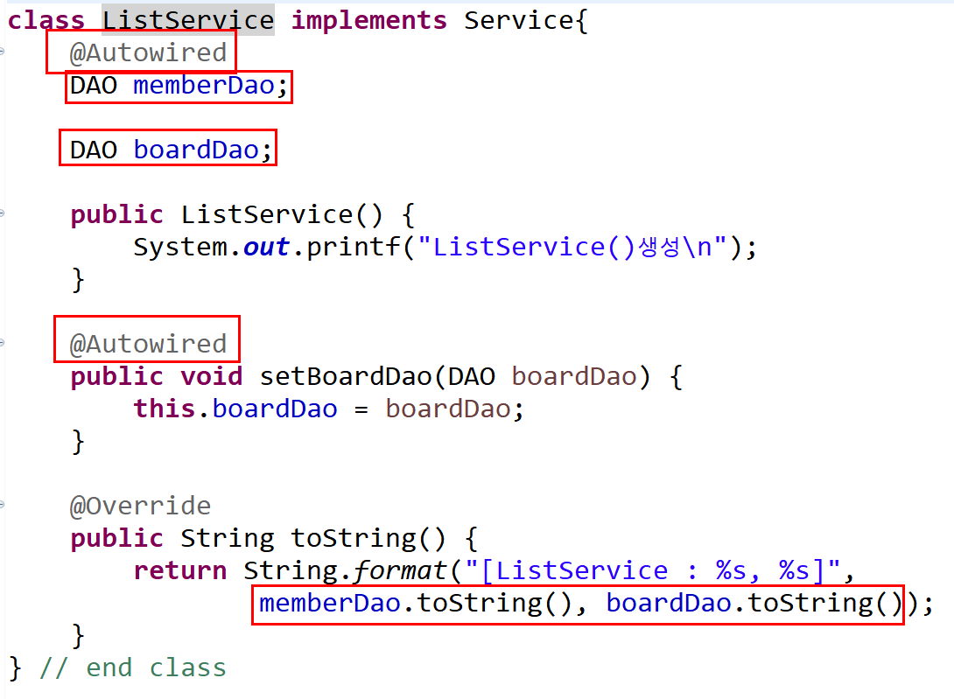
Service 추가.
두개의 DAO 멤버변수
한 멤버변수에는 @Autowired
다른 변수의 setter 에 @Autowired

Slide 6
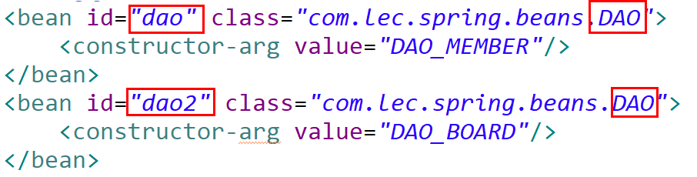
2개의 DAO 타입 bean 생성

Slide 7
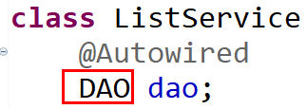
@Autowired 된 ReadService 를 생성하려 하면?
에러 발생한다
“dao1” ? “dao2” ?
어떤 빈(bean)을 주입할지 모호하다.

Slide 8
@Qualifier
모호함 (ambiguity) 을 없애기 위한 @Qualifier @Qualifier 는 사용할 의존 객체를 선택할 수 있도록 해줌
설정 방법 step 1. 설정에서 Bean 의 Qualifier 이름을 설정 함 step 2. @Autowired 이 적용된 주입 대상에 @Qualifier 를 사용하여 step1. 에서 설정한 Qualifier 이름을 지정 함
@Qualifier 는 @Autowired 와 달리 ‘멤버변수’ 와 ‘setter’ 에만 적용 가능 (생성자 에는 적용 불가)

Slide 9
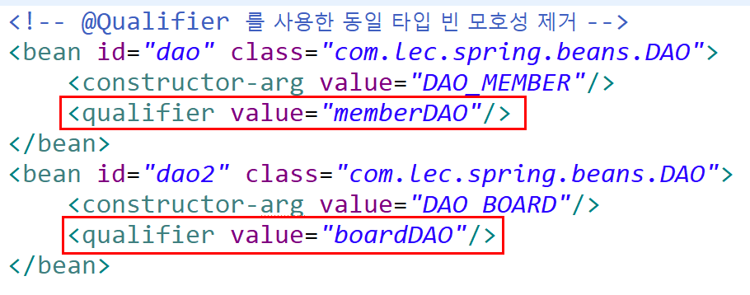
설정 파일에 <qualifier> 추가

Slide 10
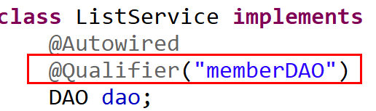
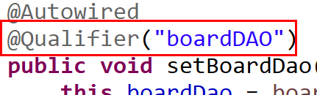
Service 클래스에 @Qualifier 추가

Slide 11
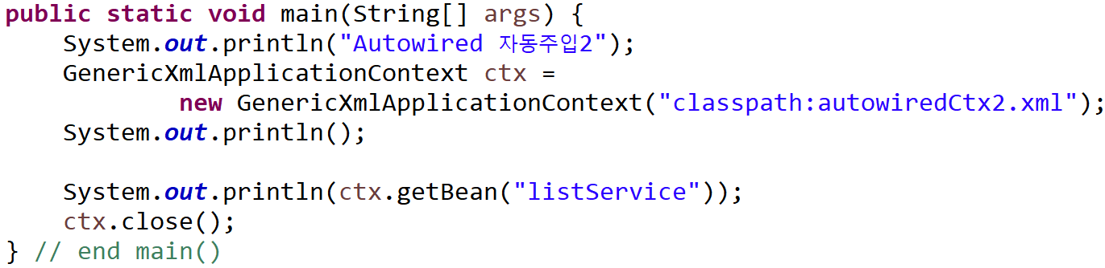
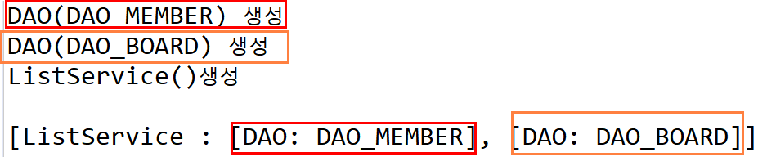
Main 작성 및 실행
2개의 DAO 빈 객체중 어떤게 주입되었는지 확인 가능.

Slide 12
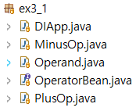

연습 3-1 : @Autowired 사용하기
지난번 ‘연습2-1’ 에서 작성한 프로그램을 확장합니다.
패키지 : ex3_1 인터페이스 : OperatorBean 클래스 : DIApp main() 포함 MinusOp, PlusOp Operand (추가)
설정파일 : applicationContext.xml

Slide 13
연습 3-1: @Autowired사용하기
Main
의존
OperatorBean
+ int doOperate()
DIAPP
다음 요구사항을 만족하는 프로그램을 작성
PlusOp 와 MinusOp 의 두 멤버변수는 Operand 타입
Operand 클래스
int value; 포함
Operand Bean x 2개 생성
PlusOp, MinusOp 가 가지는 operand 는@Autowired, @Qualifier 를 사용하여 지정
멤버변수 or 생성자 or setter이용
주입
주입
(외부)
컨테이너
PlusOp
operand1 operand2
+ int doOperate()
MinusOp
operand1 operand2
+ int doOperate()
자동주입
자동주입
Operand
value
getValue() setValue()
x2

Slide 14
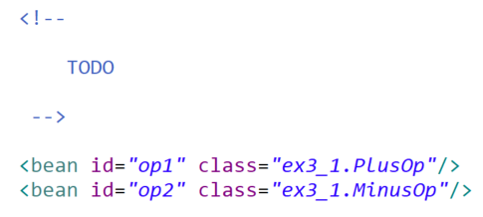
연습 3-1 @Autowired사용하기
설정파일에는 아래와 같이 PlusOp, MinusOp 형태.
신규작성 : Operand
수정 : PlusOp, MinusOp

Slide 15

@Autowired 필수여부 지정 required
설정 (xml) 파일에 자동주입 대상의 type 객체가 없을 경우에는 자동 주입하지 않도록 지정
설정 (xml) 파일에 DAO type 의 bean 객체가 있으면 자동주입되지만 , 없을경우에는 dao 는 null 값으로 남아있게 됨.

Slide 16
@Autowired 유사 이름 설정
@Autowired 로 자동주입 대상이 되는 객체 변수이름 이 설정파일 (xml) 에 등록된 bean id 이름 과 같은것이 우선적으로 주입됨

Slide 17
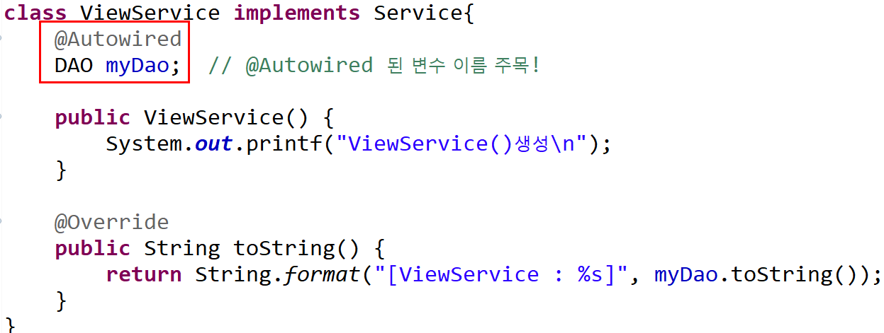
Service 클래스 생성

Slide 18
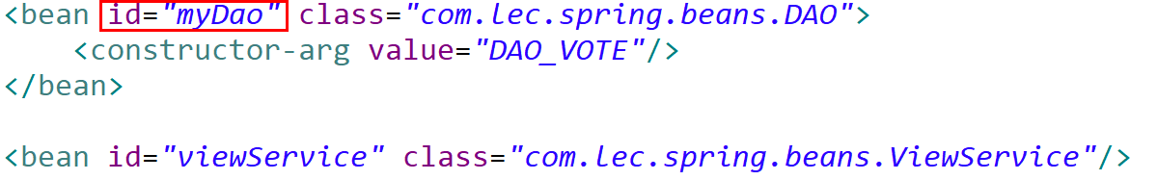
설정파일에 또! DAO 빈 생성
qualifier 가 없슴에도 불구하고, 이는 동작한다! 확인해보자.

Slide 19
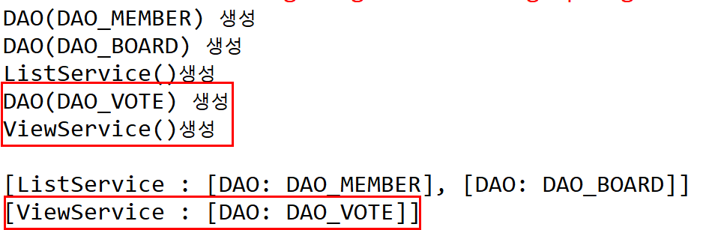
결과 확인

Slide 20
@Autowired 빈(bean) 객체 적용 순서 (정리)
@Autowired 로 자동 주입되는 Bean 객체 matching 순서는 다음과 같음 1. 타입이 같은 bean 객체 검색함 . 한 개면 해당 bean 객체 사용 2. 타입이 같은 bean 객체가 두 개 이상이면 , @Qualifier 로 지정한 bean 객체를 찾음 . 있으면 해당 객체 사용 . 3. 타입이 같은 bean 객체가 두 개 이상이고 , @Qualifier 가 없을 경우 변수이름이 같은/유사한 bean 객체를 찾음 .

Slide 21
@Resource 의존 자동 주입
@Autowired 와는 달리 지정된 bean id 객체를 해당 멤버변수나 setter 함수에 지정
@Resource(name=“bean ID”)

Slide 22
@Resource 의존 자동주입 특징
멤버변수 ( 필드 ) 나 메소드에만 적용가능함 ( 생성자 적용못함)
@Resource(name=“…”) 에서 name 속성이 생략되면 적용된 멤버변수나 메소드의 type 에 맞는 bean 객체가 선택되어 자동 주입됨

Slide 23
@Resource 의존 자동주입 적용순서
Name 속성에 지정된 bean 객체를 찾아 사용
Name 속성 선언이 없을 경우 , 동일한 type 을 갖는 bean 객체를 찾음 . 동일 type 인 객체가 하나이면 이를 사용함
Name 속성 선언이 없고 동일한 type 을 갖는 bean 객체가 두개 이상일 경우 , 같은 이름을 갖는 bean 객체를 사용함
Name 속성 선언이 없고 , 동일한 type 을 갖는 bean 객체가 두개 이상이면서 같은 이름이 없을 경우 , @Qualifier 의 이름을 찾아봄

Slide 24
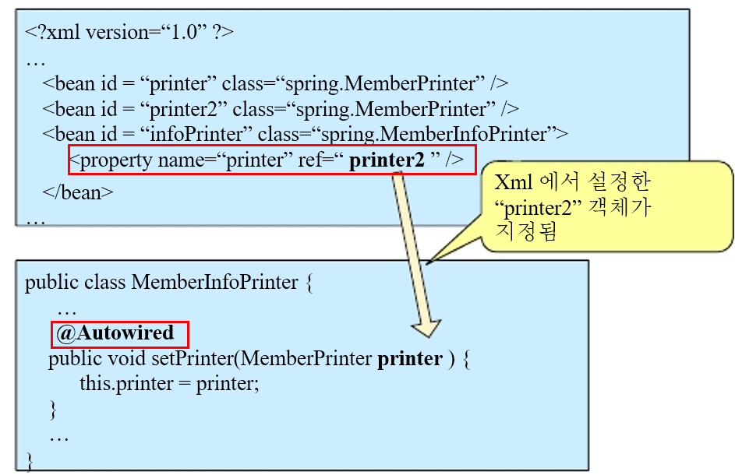
‘자동주입’ vs ‘명시적 의존 주입’
자동주입 (@Autowired, @Resource) 과 설정파일 (xml) 에서 명시적 의존 주입 (<constructor-arg>, <property>) 을 ‘동시에’ 하였을 경우에는 명시적 의존 주입 설정이 우선함

